Slide 1



Hình đồng dạng trong thực tiễn (3 tiết)
PHÒNG GD&ĐT………..
TRƯỜNG THCS ………….……
Đ7-C3-Tiết 10
Giáo viên: TÔ KHÁNH LINH – THCS TRỌNG ĐIỂM – CẨM PHẢ

Slide 2
HOẠT ĐỘNG MỞ ĐẦU
Nhiệm vụ:“ Tạo 2 hình (phẳng) đồng dạng mà em thích”.
1. Chuẩn bị:
+ Dụng cụ: Kéo, thước, bút, giấy, ...
+ Ý tưởng: Mẫu hình định tạo.
2. Cơ sở đánh giá sản phẩm tạo thành
Nêu những tiêu chí em cho là cần thiết trong thang điểm đánh giá sản phẩm.

Slide 3
HOẠT ĐỘNG MỞ ĐẦU
Nhiệm vụ:“ Tạo 2 hình (phẳng) đồng dạng mà em thích”.
2. Cơ sở đánh giá sản phẩm tạo thành
STT | Tiêu chí đánh giá | Thang điểm
1 | - Đảm bảo đúng sản phẩm chủ đề hình đồng dạng. | 2
2 | - Kĩ thuật tạo hình có tỉ lệ chuẩn, nét, ... | 2
3 | - Sản phẩm có tính thẩm mĩ, hài hòa, đẹp mắt. | 2
4 | Sản phẩm có tính ứng dụng. | 1
5 | Nêu bật được ý tưởng, cách thiết kế sản phẩm dựa trên hiểu biết về kiến thức nào (Ví dụ: sử dụng nguyên tắc phối cảnh, sử dụng tessllations, sử dụng cấu trúc fractal, ... | 2
6 | - Trình bày lời nói rõ ràng, tự tin, thuyết phục. | 1
Notes:
Tessellations là một kỹ thuật trong trang trí sử dụng các khối hình học để tạo nên họa tiết trang trí có tính lặp lại và thẩm mỹ cao, được cho rằng đã xuất hiện từ 4000 năm TCN.
Trải qua hàng ngàn năm hình thành và phát triển, tessellations dường như chưa bao giờ ngừng thể hiện nét quyến rũ của đứa con lai giữa Toán học và Nghệ thuật. Các nhà sáng tạo trên nhiều lĩnh vực ứng dụng từ xa xưa đến nay đã và đang cho ra đời những phân nhánh thú vị với Tessellations.
Sau đây, chúng ta sẽ cùng điểm qua những nghệ sĩ và công trình sáng tạo tiêu biểu về tessellation.
* M. C. Escher:
Nghệ sĩ thế kỷ 20 Maurits Cornelis Escher đã những tác phẩm đa chất liệu, thể nghiệm xung quanh quy luật thị giác và kỹ thuật tessellation. Khối sản phẩm đồ sộ của ông nhận được sự công nhận gần như ngay lập tức bởi các nhà khoa học và toán học.

Slide 4

§10. HÌNH ĐỒNG DẠNG TRONG THỰC TIỄN
II. Thực hành
HOẠT ĐỘ HÌNH THÀNH KIẾN THỨC
Notes:
GV hỗ trợ chụp và chiếu một số sản phẩm đẹp mắt, có tính ứng dụng cao, ... để HS trình bày.
GV tổ chức cho HS trong lớp nhận xét, thảo luận, phản biện lẫn nhau, chấm điểm.

Slide 5
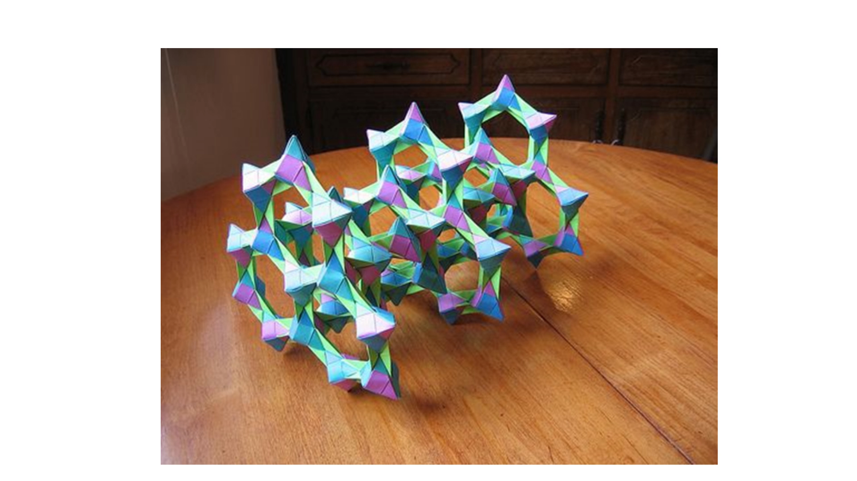
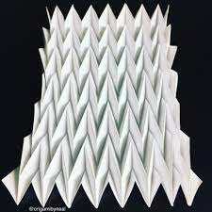
HOẠT ĐỘNG LUYỆN TẬP
III. Rút kinh nghiệm
Tham khảo một số sản phẩm cắt gấp giấy nghệ thuật sử dụng cấu trúc hình học fractal và các Tessellations.
Notes:
- Rút kinh nghiệm: GV cố vấn, hỗ trợ để HS sửa chữa, nâng cấp sản phẩm. Chuẩn hóa kiến thức.
GV thu thập sản phẩm và báo cáo lưu để trưng bày.
GV cho HS xem video một số sản phẩm cắt gấp giấy nghệ thuật có sử dụng cấu trúc hình học fractal và có dạng Tessellations.
- GV có thể khơi gợi hứng thú cho HS có năng khiếu nghệ thuật, thiết kế, ... Cho HS quan sát một số những sản phẩm tiêu biểu khác.

Slide 6
HOẠT ĐỘNG LUYỆN TẬP
- Hình đồng dạng trong thế giới tự nhiên đa số có cấu trúc fractal, từ nghiên cứu cấu trúc này, ta thấy được vẻ đẹp của thế giới tự nhiên, làm tiền đề để nghiên cứu ứng dụng vào các lĩnh vực khác, đặc biệt trong nghệ thuật, công nghệ, kiến trúc, ...
- Trong nghệ thuật, kiến trúc nguyên tắc phối cảnh được sử dụng dụng để thực hiện tốt yếu tố phối cảnh tạo nên chiều sâu cho tác phẩm.
- Trong khoa học và công nghệ, hình đồng dạng được sử dụng nhiều với mục đích đa dạng. Nổi bật là hình đồng dạng phối cảnh (hình vị tự) dựa vào tỉ lệ xích để phóng to, thu nhỏ hình ứng dụng vào lĩnh vực, ngành nghề liên quan như công nghệ may, vận tải, y học, ... Hình đồng dạng Tessellations -“đứa con lai” giữa Toán học và Nghệ thuật cho ta thấy vẻ đẹp của Toán học. Ngoài ra, cấu trúc hình học Fractal lại tiêu biểu cho hướng ứng dụng lớn trong toán học như: Ứng dụng trong vấn đề tạo ảnh trên máy tính, công nghệ nén ảnh, ... đang rất phát triển.
Notes:
- Rút kinh nghiệm: GV cố vấn, hỗ trợ để HS sửa chữa, nâng cấp sản phẩm. Chuẩn hóa kiến thức.
- GV thu thập sản phẩm và báo cáo lưu để trưng bày.
- GV có thể khơi gợi hứng thú cho HS có năng khiếu nghệ thuật, thiết kế, ... Cho HS quan sát một số những sản phẩm tiêu biểu khác.

Slide 7
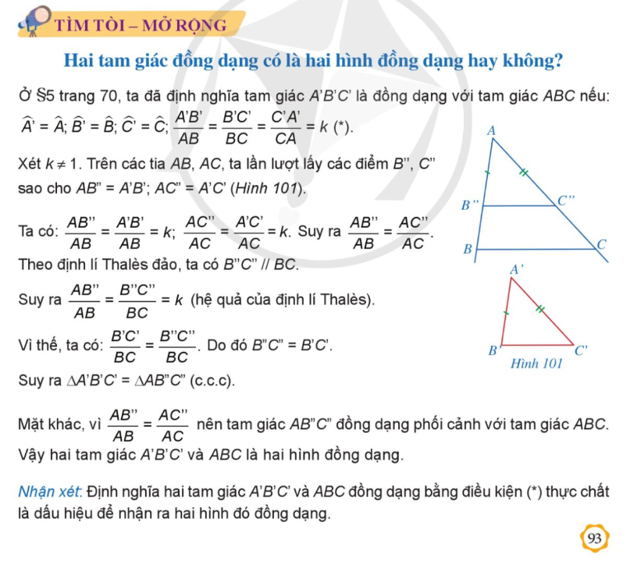
HOẠT ĐỘNG VẬN DỤNG
* Một số dấu hiệu nhận biết hình đồng dạng:
Các cặp góc tương ứng bằng nhau.
Các cặp cạnh tương ứng cùng tỉ lệ.
Tất cả các hình tròn đều đồng dạng với nhau.
Tất cả các tam giác đều đồng djang với nhau.
Tất cả các hình vuông đều đồng dạng với nhau.

Slide 8
HƯỚNG DẪN TỰ HỌC Ở NHÀ
Ôn tập lại kiến thức mới học, tìm hiểu thêm về hình đồng dạng trong thực tiễn.
Chuẩn bị bài tập cuối chương VIII.

